Slide 1

การประชุมเชิงปฏิบัติการ
กลไกการขับเคลื่อนแผนพัฒนากำลังคนรายจังหวัด
ไปสู่การปฏิบัติ
พัฒนาคน พัฒนาชาติ
โดย กรมพัฒนาฝีมือแรงงาน
และสถาบันที่ปรึกษาเพื่อเพิ่มประสิทธิภาพในระบบราชการ
นายจิตรพงศ์ พุ่มสอาด
กองยุทธศาสตร์และเครือข่ายพัฒนาฝีมือแรงงาน

Slide 2
มติที่ประชุม กพร.ปช. ครั้งที่ 2/2559 วันที่ 21 ธันวาคม 2559
  เห็นชอบแผนพัฒนากำลังคน พ.ศ. 2560 – 2564 ทั้ง 76 จังหวัด และเสนอคณะรัฐมนตรีเพื่อทราบ
  มอบหมายให้ผู้ว่าราชการจังหวัดบูรณาการแผนพัฒนากำลังคนจังหวัด
  ให้เป็นส่วนหนึ่งของแผนพัฒนาจังหวัด
  3. มอบหมายให้ กพร.ปจ. เป็นหน่วยงานหลักในการขับเคลื่อนแผนพัฒนา
  กำลังคนจังหวัด โดยกลไกประชารัฐ
  4. มอบหมายให้สำนักงบประมาณ พิจารณาแนวทางการสนับสนุน
  งบประมาณตามแผนพัฒนากำลังคนจังหวัด

Slide 3
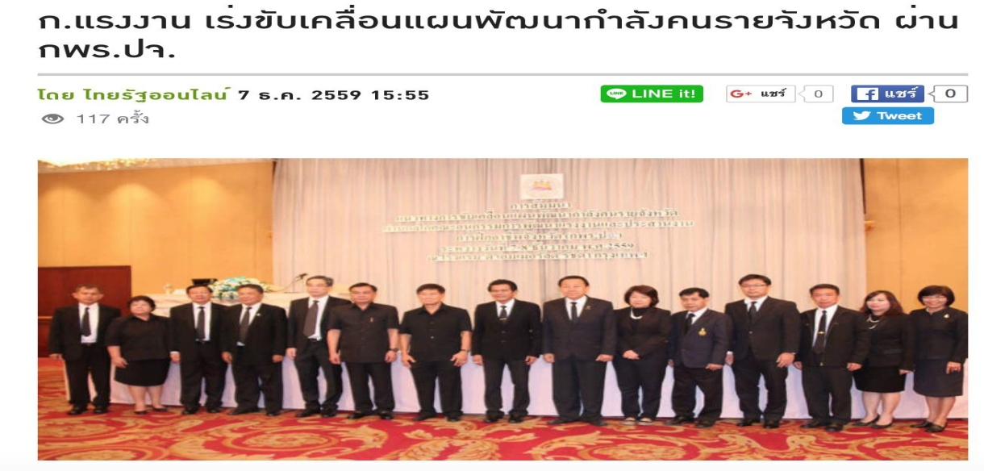
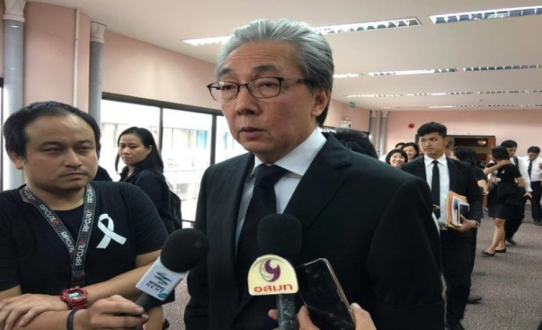
เมื่อวันที่ 7 ธ.ค.59 นายธีรพล ขุนเมือง อธิบดีกรมพัฒนา ฝีมือแรงงาน เปิดเผยภายหลังจากเป็นประธานเปิดการ สัมมนาแนวทางขับเคลื่อนแผนพัฒนากาลังคนรายจังหวัด
ผ่านกลไกคณะอนุกรรมการพัฒนาแรงงานและ ประสานงานการฝึกอาชีพจังหวัด (กพร.ปจ) ว่า คณะอนุกรรมการการพัฒนาแรงงานและประสานงานการฝึกอาชีพจังหวัด (กพร.ปจ.) มีหน้าที่ถ่ายทอดนโยบายลงสู่พื้นที่ได้อย่างทั่วถึง รวมทั้งจัดทำแผนพัฒนากาลังคน รายจังหวัด ปี พ.ศ.2560-2564 เพื่อสอดรับกับ ยุทธศาสตร์ชาติ 20 ปี และยุทธศาสตร์การพัฒนากำลังคน 20 ปี ของกระทรวงแรงงาน ภายใต้การนำของ รัฐมนตรีว่าการกระทรวงแรงงาน พลเอกศิริชัย ดิษฐกุล และสอดคล้องกับแผนพัฒนาเศรษฐกิจและสังคมแห่งชาติ ฉบับที่ 12 ด้วย
การจัดทำงบบูรณาการ
กลุ่มจังหวัด 1 แสนล้าน
• งบประมาณบูรณาการเพื่อขับเคลื่อน 18 กลุ่ม จังหวัด วงเงิน 1 แสนล้านบาท เพื่อให้กลุ่มจังหวัด ไปทำโครงการที่ผ่านการพิจารณาลักษณะประชารัฐ คือ ภาครัฐ เอกชน และประชาชน ว่า ต้องการ โครงการแบบไหน ต้องสอดคล้องกับแผนบรณาการ ของจังหวัดที่เคยจัดทำไว้ โดยงบไม่จำกัดว่าจะทำกี่โครงการและไม่จำกัดวงเงิน
• สำนักงบประมาณจะเสนอกรอบงบบูรณาการกลุ่มจังหวัด เข้าสู่ที่ประชุมคณะรัฐมนตรี (ครม.) พร้อมเสนอให้จัดตั้งคณะกรรมการ กลั่นกรองโครงการ มีตัวแทน จากหน่วยงานตางๆ เช่น ตัวแทนจากสานกงบประมาณ สานักงาน คณะกรรมการพัฒนาการเศรษฐกจและสังคม แห่งชาต(สศช.) กระทรวงการคลัง ภาคเอกชน และ ตัวแทนภาคประชาสังคม

Slide 4



ผลสำเร็จที่มุ่งหวังจากการประชุมสัมมนา
แนวคิดการแปลงแผนพัฒนากำลังคนสู่การปฏิบัติและการขับเคลื่อน
แผนการแปลงสู่การปฏิบัติและแผนดำเนินงานประจำปี
แผนปฏิบัติการ Action plan ทุกโครงการ

Slide 5
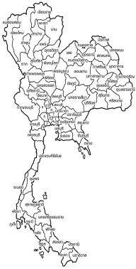


ปัจจัยความสำเร็จ
การขับเคลื่อนแผนพัฒนากำลังคนจังหวัด
2
1
แผนและการบริหาร
บุคลากรและผู้เกี่ยวข้อง
หน่วยดำเนินงานแผน
รับผิดชอบงาน
เข้าใจแผน
สมรรถนะการพัฒนา
มุ่งมั่น จริงจังของผู้บังคับบัญชา
คุณภาพแผนพัฒนา
ทิศทาง - กลยุทธชัดเจน
แผนปฏิบัติ ชัดเจน
สอดคล้องความต้องการ
เชื่อมโยงนโยบายรัฐบาล
ร่วมคิดร่วมสร้าง
สร้าง – พัฒนาคนให้เก่ง เพียงพอ
ลดการสูญเสีย เพิ่มผลิตภาพ
3
4
งบประมาณ
ติดตามผล
การบริหารแผน
จัดสรรงานและเงิน
ระบบการจัดการชัดเจน
ระบบติดตามประเมินผล
ระบบสารสนเทศ ข้อมูล
สื่อสารและประสานแผน
กระตุ้น-สร้างแรงงจูงใจ
แหล่งงบประมาณ
งบส่วนกลาง
กลุ่มจังหวัด
จังหวัด
อปท.
การติดตาม
ตัวชี้วัด
สะท้อนผลสัมฤทธิ์
ต่อเนื่อง
ผู้มีส่วนได้เสีย
มีส่วนร่วมการจัดทำ
แรงจูงใจและประโยชน์
เห็นความจำเป็น
เข้ารับการพัฒนา
สารสนเทศ
แสดงสถานะจริง
เข้าถึงสะดวก
การจัดสรร
เพียงพอ ทันเวลา
คุ้มค่า ยอมรับ
ชัดเจน : วิธี, ผู้รับผิดชอบ, เวลา,
การติดตามวัดผลสำเร็จ, การ
เชื่อมโยงประสานและบูรณาการ

Slide 6
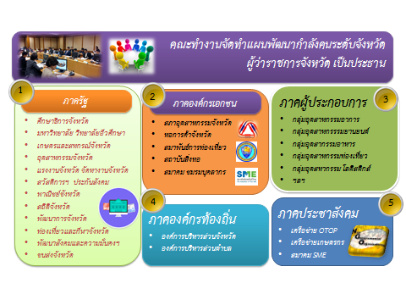
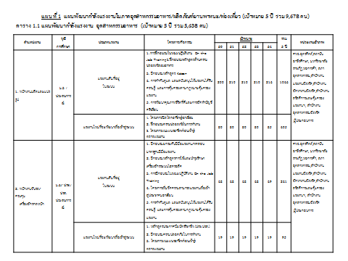
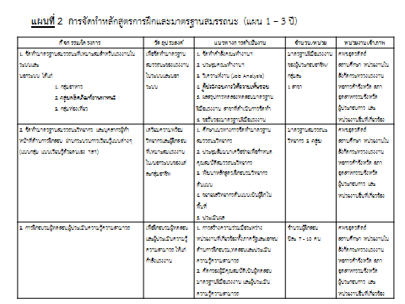
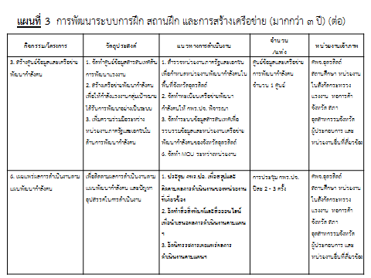
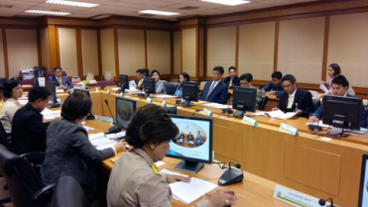

กรอบการจัดทำแผนพัฒนากำลังคนจังหวัด
นโยบายรัฐบาล
ยุทธศาสตร์กระทรวง
ยุทธศาสตร์กลุ่มจังหวัด
ยุทธศาสตร์จังหวัด
ความต้องการพื้นที่
ประเทศไทย 4.0
พัฒนากำลังคน
สร้าง –พัฒนา - เพียงพอ
สอดคล้องนโยบาย
เพิ่มผลิตภาพ
แผนพัฒนากำลังคนรายจังหวัด
ความร่วมมือจากทุกภาคส่วน
แผนที่ 1
การพัฒนากำลังคนรายอุตสาหกรรม
แผนที่ 2
การพัฒนาหลักสูตรและมาตรฐาน
แผนที่ 3
การระบบการฝึกและเครือข่าย
แปลงสู่การปฏิบัติ
และขับเคลื่อนแผนพัฒนากำลังคนรายจังหวัด

Slide 7
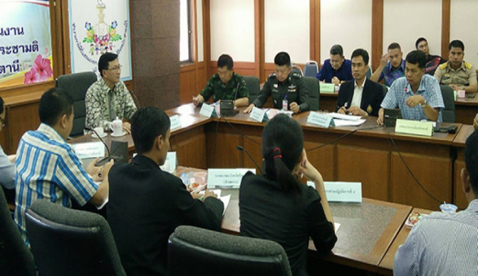
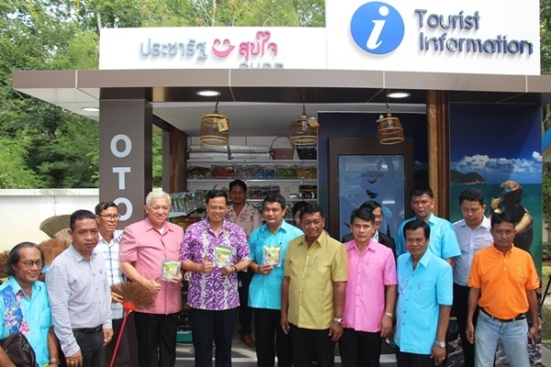
กลไกการประชารัฐเพื่อการชับเคลื่อนแผนพัฒนากำลังคน
กระบวนการเริ่มสร้าง
กระบวนการขับเคลื่อน
(ผลิต และพัฒนา)
กระบวนการติดตาม
1. คณะทำงานระดับจังหวัด
ส่วนราชการทุกหน่วยด้าน เศรษฐกิจ สังคม การศึกษา ฯลฯ
ปกครองส่วนท้องถิ่น อบจ
ภาคธุรกิจ สภาหอการค้าฯ สภาอุตสาหกรรม สมาคม
ภาคประชาสังคม วิสาหกิจชุมชนฯ
1. ภาคการศึกษา : สถาบันการอาชีวศึกษา
มหาวิทยาลัยท้องถิ่น
2. ภาคพัฒนา :
สำนักงานพัฒนาฝีมือแรงงาน,พัฒนาสังคมฯ
เกษตร ปศุสัตว์ เครือข่ายเกษตรกร
ขนส่ง อุตสาหกรรม พาณิชย์
พัฒนาชุมชน วิทยาลัยชุมชน อปท.
3. ร่วมกับภาคเอกชน
สภาอุตสาหกรรมฯ สภาหอการค้า
สมาคมผู้ประกอบการ ท่องเที่ยว Logistics
สถาบันสิ่งทอ
4. สนับสนุนภาคเอกชนดำเนินการ
สมาคม ชมรม ผู้ประกอบการ
สมาคม SME วิสาหกิจกชุมชน OTOP
เครือข่ายเกษตรกร
1. คณะทำงานระดับจังหวัด
ส่วนราชการทุกหน่วยด้าน เศรษฐกิจ สังคม การศึกษา ฯลฯ
ปกครองส่วนท้องถิ่น อบจ
ภาคธุรกิจ สภาหอการค้าฯ สภาอุตสาหกรรม สมาคม
ภาคประชาสังคม วิสาหกิจชุมชนฯ

Slide 8


แผนดำเนินงานการแปลงสู่การปฏิบัติ
และขับเคลื่อนแผนพัฒนากำลังคนรายจังหวัด
ปี งบประมาณ | กิจกรรม | ผู้รับผิชอบ | ผลงาน
2560 | 1. ทบทวนแผน จัดลำดับและจัดสรรภารกิจ | คณะทำงาน | กำหนด Owner
 | 2. แปลงสู่แผนปฏิบัติ (โครงการ) และแผนประจำปี | Owner | โครงการและแผน
 | 3. จัดทำและเสนอของบประมาณ | Owner/จังหวัด | งบประมาณ
 | 4. สร้างความเข้าในแผน และการพัฒนา | Owner/เลขา | องค์ความรู้
 | 5. วางระบบควบคุม กำกับ ติดตาม | เลขาฯ | ระบบขับเคลื่อน
 | 6. ระบบข้อมูลสารสนเทศและสื่อสาร | เลขาฯ | ข้อมูลผลปฏิบัติงาน
 | 7. ดำเนินการตามแผนและโครงการ | Owner | จำนวนผู้เข้าอบรม
 | 8. ประชุมติดตามประเมินผลสัมฤทธิ์ | คณะทำงาน | ผลและแผนต่อไป
2561 | 1. ทบทวน ผล ปี 2560 และบริหารงบประมาณ | คณะทำงาน | Update แผนฯ
 | 2. ดำเนินการตามแผนและโครงการ | Owner | จำนวนผู้เข้าอบรม
 | 3. ประชุมติดตามประเมินผลสัมฤทธิ์ | คณะทำงาน | ผลและแผนต่อไป
2562 - 2564 | 1. ทบทวน ผล ปี 2561 และบริหารงบประมาณ | คณะทำงาน | Update แผนฯ
 | 2. ดำเนินการตามแผนและโครงการ | Owner | จำนวนผู้เข้าอบรม
 | 3. ประชุมติดตามประเมินผลสัมฤทธิ์ | คณะทำงาน | ผลและแผนต่อไป
คณะทำงานจัดทำแผนพัฒนากำลังคนจังหวัดจังหวัด
บทบาท หน้าที่ : การขับเคลื่อนแผนฯ
1. ประชุมวางแผนการขับเคลื่อน
2. ทบทวนและจัดสรรภารกิจ ตัวชี้วัด เป้าหมาย
3. สนับสนุน ผลักดัน สรรหางบประมาณ
4. ประชุมรายเดือน ติดตามผลการปฏิบัติงาน
5. ประเมินผลสัมฤทธิ์ของแผนพัฒนากำลังคน

Slide 9

กระบวนการแปลงสู่การปฏิบัติ
และขับเคลื่อนแผนพัฒนากำลังคนรายจังหวัด
2
แปลงสู่แผนปฏิบัติการ
(Action Plan)
5
จัดลำดับความสำคัญ
(Flagship)
4
กระบวนการงบประมาณ
1
ทบทวนแผน
(Strategy Review)
ส่วนนำ
1.ชื่อโครงการ
2.ความเชื่อมโยงยุทธศาสตร์
3.ผู้รับผิดชอบหลัก
4. ระยะเวลาโครงการ
แหล่งงบประมาณ
งบส่วนกลาง (กรมฯ)
กลุ่มจังหวัด
จังหวัด
อปท.
เชื่อมโยงยุทธศาสตร์
จำเป็นต่อความเติบโต
เหมาะสมเป็นไปได้
ความคุ้มค่า
บริบทเปลี่ยนแปลง
นโยบายภาครัฐ
หลักการและเหตุผล
วัตถุประสงค์และเป้าหมายโครงการ
ตัวชี้วัด : ผลผลิต (Output) , ผลลัพธ์
(Outcome), ผลกระทบ (Impact)
กลุ่มเป้าหมาย/พื้นที่
วิธีการดำเนินงาน/กิจกรรม
ระยะเวลาดำเนินการ
งบประมาณที่ใช้
ผลที่คาดว่าจะได้รับ
ผู้รับผิดชอบโครงการ
การติดตามและประเมินผล
การวิเคราะห์ความเสี่ยงของโครงการ
รายละเอียดงบประมาณ
สถานการณ์โลก
3
จัดสรรภารกิจและเป้าหมาย
(Cascading)
พิจารณาจัดสรร
ทบทวนและบูรณาการ
กระจายงบ ตามเป้าฯ
สอดคล้องยุทธศาสตร์แหล่งงบประมาณ
บรรจุในคำรับรองฯ
ความเหมาะสมกับพื้นที่
หน้าที่ ความรับผิดอบ พันธกิจหลักและศักยภาพ
ผู้รับผิดชอบหลัก (Owner)
ผู้รับผิดชอบร่วม (Co-or)
จัดสรรเป้าหมาย ตัวชี้วัด
แผนและตารางการดำเนินงานประจำปี

Slide 10


การบริหารและติดตามประเมิน
การขับเคลื่อนแผนพัฒนากำลังคนจังหวัด
สร้างความรู้ความเข้าใจ
ควบคุม – กำกับ - ติดตามประเมินผล
กิจกรรม | ผู้ปฏิบัติ
ผลักดันให้ได้รับการสนับสนุน | คณะทำงาน
ทบทวนแผนและตารางปฏิบัติประจำปี | คณะทำงาน
รวบรวมรายงานผลประจำเดือน | เลขาคณะทำงาน
กำกับให้มีการปฏิบัติตามแผนปฏิบัติ | ผู้รับผิดชอบ
ติดตามความก้าวหน้า และการปรับปรุง | คณะทำงาน
ประเมินผลสัมฤทธิ์ ตามช่วงเวลา | คณะทำงาน
กิจกรรม | ผู้ปฏิบัติ
ตรวจสอความเข้าใจ แผนฯ ภารกิจ ผู้ร่วมงาน | หน่วยปฏิบัติ
สร้างความรู้ ความเข้าใจแผนฯ ภารกิจ | หน่วยปฏิบัติ
สื่อสาร ประสานความเข้าใจ แรงงาน โรงงาน | หน่วยปฏิบัติ
สร้างองค์ความรู้ หลักการจัดอบรมพัฒนาแรงงาน | สถาบัน/สำนักงาน
อบรมความรู้การบริหารและประเมินผลโครงการ | สถาบัน/สำนักงาน
ระบบข้อมูลสารสนเทศและการสื่อสาร : เลขาคณะทำงานจัดทำแผนพัฒนากำลังคนจังหวัด
แหล่งข้อมูล (Input)
1. แบบฟอร์มรายงานผลประจำเดือน
2. แผนและตารางปฏิบัติประจำปี
3. เป้าหมาย ตัวชี้วัดตามแผนพัฒนา
การใช้งานสารสนเทศ (Process)
1. ช่องทางการสื่อสาร
2. ประมวลผล และประเมิน
3. สรุปผลและปัญหา
การประเมินผลสัมฤทธิ์ (Output)
1. ประชุมคณะทำงาน พิจารณาผล
2. ปรับแนวทางการขับเคลื่อน
3. ทบทวนและวางแผนล่วงหน้า

Slide 11








กระบวนการจัดทำแผนพัฒนากำลังคนรายจังหวัด/พื้นที่
คณะทำงานจัดทำแผนพัฒนากำลังคนระดับจังหวัด
ผู้ว่าราชการจังหวัด เป็นประธาน
1
ศึกษาธิการจังหวัด
มหาวิทยาลัย วิทยาลัยอีวศึกษา
เกษตรและสหกรณ์จังหวัด
อุตสาหกรรมจังหวัด
แรงงานจังหวัด จัดหางานจังหวัด
สวัสดิการฯ ประกันสังคม
พาณิชย์ขังหวัด
สถิติจังหวัด
พัฒนาการจังหวัด
ท่องเที่ยวและกีฬาจังหวัด
พัฒนาสังคมและความมั่นคงฯ
ขนส่งจังหวัด
2
ภาคผู้ประกอบการ
กลุ่มอุตสาหกรรมอาการ
กลุ่มอุตสาหกรรรมยานยนต์
กลุ่มอุตสากรรมอาหาร
กลุ่มอุตสาหกรรมท่องเที่ยว
กลุ่มอุตสหากรรม โลติสติกส์
ฯลฯ
ภาครัฐ
ภาคองค์กรเอกชน
สภาอุตสาหกรรมจังหวัด
หอการค้าจังหวัด
สมาพันธ์การท่องเที่ยว
สถาบันสิ่งทอ
สมาคม ชมรมบุคลากร
3
ภาคองค์กรเอกชน
4
5
ภาคประชาสังคม
เครือช่าย OTOP
เครือข่ายเกษตรกร
สมาคม SME
ภาคองค์กรท้องถิ่น
องค์การบริหารส่วนจังหวัด
องค์การบริหารส่วนตำบล

Slide 12
แนวทางการติดตามประเมินผล
ประเมินความก้าวหน้า
(Formative Evaluation)
ประเมินสรุปผลหลังสิ้นสุดการดำเนินงาน(Summative Evaluation)
ความสอดคล้องและผลสำเร็จตามแผนดำเนินงานแต่ละขั้นตอน
ปัญหาอุปสรรคและการแก้ไข
ความสำเร็จของการแก้ไข
ผลสำเร็จตามเป้าหมาย ตัวชี้วัด
ปัญหาอุปสรรคและข้อควรปรับปรุง
ความสำเร็จของการแก้ไข
ความ
สอดคล้อง
ประสิทธิ
ผล
ผลสำเร็จตามเป้าหมาย
ปัญหาอุปสรรคและการแก้ไข
ความสำเร็จของการแก้ไข
ผลสำเร็จตามเป้าหมาย งบประมาณ
ปัญหาอุปสรรคและการแก้ไข
ความสำเร็จของการแก้ไข
ประสิทธิ
ผล
ประสิทธิ
ภาพ
ประสิทธิ
ภาพ
ผลสำเร็จตามเป้าประสงค์ งบประมาณ
ปัญหาอุปสรรคและการแก้ไข
ความสำเร็จของการแก้ไข
ความยั่งยืนของงาน
ความต่อเนื่อง ขยายผล เพิ่มเติมงาน
แนวโน้มความยั่งยืนและต่อเนื่อง
คุณภาพผลผลิต สอดคล้องเป้าหมาย

Slide 13


ข้อเสนอแนะเพื่อขับเคลื่อนแผนพัฒนากำลังคนรายจังหวัด
สร้างให้เกิดแผนพัฒนาที่ทุกภาคส่วนยอมรับ ให้ความสำคัญและนำไปปฏิบัติได้อย่างเป็นรูปธรรม
1. การขับเคลื่อนจากผู้บริหารระดับสูง : ผู้ว่าราชการจังหวัด, หัวหน้าหน่วยราชการ
2. การบริหารการขับเคลื่อน : คณะทำงานจัดทำแผนพัฒนากำลังคนจังหวัด
3. แปลงเป็นแผนหรือโครงการ โดยหน่วยปฏิบัติอย่างเป็นรูปธรรม
4. สร้างความเชื่อมโยงและบูรณาการ ผ่าน คณะทำงาน และประกาศใช้
5. สร้างแรงจูงใจ บรรจุในคำรับรองการปฏิบัติราชการ
6. วางระบบ จัดระเบียบให้ปฏิบัติ และรายงาน โดยอำนาจคณะทำงาน
1. สื่อสารแผนฯ ให้บุคลากรที่เกี่ยวข้องเข้าใจและเข้าร่วมอย่างถ่องแท้
2. สร้างความเข้าใจในภารกิจ และรับเป็นงานที่ตนต้องรับผิดชอบ
3. ร่วมประเมินความเสี่ยงในภารกิจที่ตนรับผิดชอบและเสนอแนวป้องกัน
4. จัดสรรงบประมาณให้สอดคล้องและสัมพันธ์เชื่อมโยงกับภารกิจ
5. มอบหมายผู้ติดตามและตรวจสอบอย่างเป็นทางการ มิใช่ตามแต่รายงาน
6. มอบหมายผู้ประมวลผลและทำข้อมูลสารสนเทศ อย่างเป็นปัจจุบันและ
สะท้อนความสำเร็จ
การขับเคลื่อนให้เกิกการตื่นตัวแก่หน่วยงานรับผิดชอบในการพัฒนาบุคลากร

Slide 14
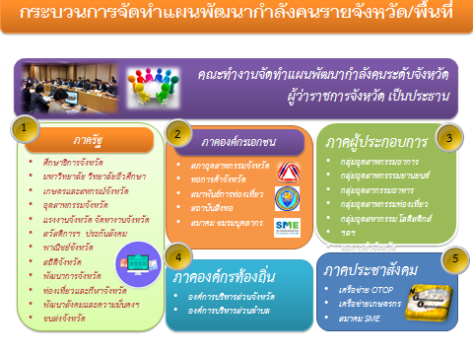
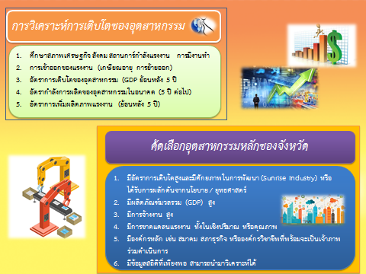

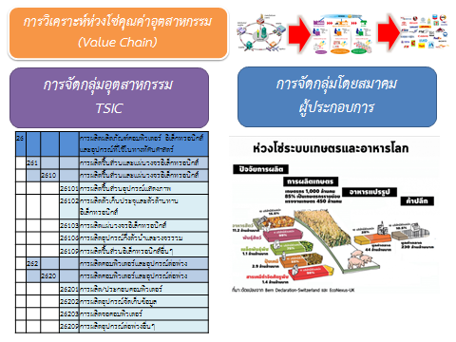
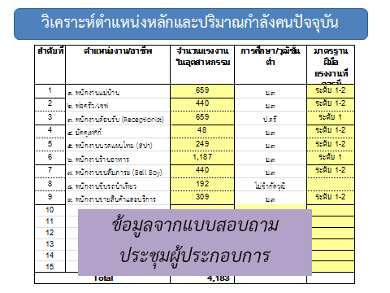
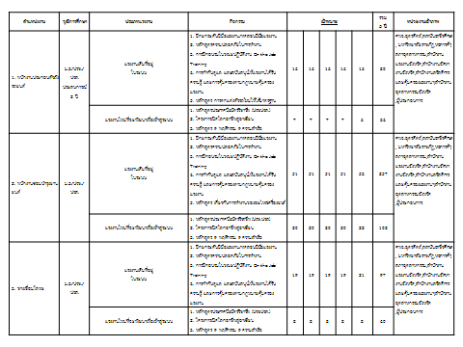
1
จัดตั้งคณะทำงานจัดทำแผนระดับจังหวัด
วิเคราะห์การเติบโตของเศรษฐกิจ อุตสาหกรรม แรงงาน
2
คัดเลือกอุตสาหกรรรมป้าหมายและอุตสาหกรรมหลัก
3
4
5
6
วิเคราะห์ห่วงซ่คุณค่าอุตสาหกรรรมป้าหมายและอุตสาหกรรมหลัก
วิเคราะห์ตำแหน่งงานในอุตสาหกรรรมป้าหมายและอุตสาหกรรมหลัก
กำหนดแผนพัฒนากำลังแรงงานจังหวัด

Slide 15
ตำแหน่งงาน | วุฒิการศึกษา | ประเภทแรงงาน | กิจกรรม | เป้าหมาย |  |  |  |  | รวม 5 ปี | หน่วยงานเจ้าภาพ
1. พนักงานประกอบตัวถังรถยนต์ | ม.3/ปวช./ปวส. ประสบการณ์ 2 ปี | แรงงานเดิมที่อยู่ ในระบบ | 1. ฝึกยกระดับฝีมือแรงงาน/ทดสอบฝีมือแรงงาน 2. หลักสูตรความปลอดภัยในการทำงาน 3. การฝึกอบรมในขณะปฏิบัติงาน On the Job Training 4. การกำกับดูแล และสนับสนุนให้แรงงานได้รับความรู้ และการคุ้มครองตามกฎหมายคุ้มครองแรงงาน 5. หลักสูตร การตกแต่งตัวรถใหม่ให้ได้มาตรฐาน | 16 | 16 | 16 | 16 | 16 | 80 | ศพจ.อุตรดิตถ์,สถาบันอาชีวศึกษา, มหาวิทยาลัยราชภัฏ,หอการค้า, สภาอุตสาหกรรม,สำนักงานแรงงานจังหวัด,สำนักงานจัดหางานจังหวัด,สำนักงานสวัสดิการและคุ้มครองแรงงานฯ,สำนักงานอุตสาหกรรมจังหวัด,ผู้ประกอบการ
 |  | แรงงานใหม่ที่จะพัฒนาเพื่อเข้าสู่ระบบ | 1. หลักสูตรประกาศนียบัตรวิชาชีพ (ปวช.ปวส.) 2. โครงการเปิดโลกอาชีพสู่อาเซียน 3. หลักสูตร 9 พฤติกรรม 9 ความสำเร็จ | 7 | 7 | 7 | 7 | 6 | 34
2. พนักงานซ่อมบำรุงยานยนต์ | ม.3/ปวช./ปวส. | แรงงานเดิมที่อยู่ ในระบบ | 1. ฝึกยกระดับฝีมือแรงงาน/ทดสอบฝีมือแรงงาน 2. หลักสูตรความปลอดภัยในการทำงาน 3. การฝึกอบรมในขณะปฏิบัติงาน On the Job Training 4. การกำกับดูแล และสนับสนุนให้แรงงานได้รับความรู้ และการคุ้มครองตามกฎหมายคุ้มครองแรงงาน 5. หลักสูตร เกี่ยวกับการทำงานของอะไหล่เครื่องยนต์ | 51 | 51 | 51 | 51 | 53 | 257 | ศพจ.อุตรดิตถ์,สถาบันอาชีวศึกษา, มหาวิทยาลัยราชภัฏ,หอการค้า, สภาอุตสาหกรรม,สำนักงานแรงงานจังหวัด,สำนักงานจัดหางานจังหวัด,สำนักงานสวัสดิการและคุ้มครองแรงงานฯ,สำนักงานอุตสาหกรรมจังหวัด,ผู้ประกอบการ
 |  | แรงงานใหม่ที่จะพัฒนาเพื่อเข้าสู่ระบบ | 1. หลักสูตรประกาศนียบัตรวิชาชีพ (ปวช.ปวส.) 2. โครงการเปิดโลกอาชีพสู่อาเซียน 3. หลักสูตร 9 พฤติกรรม 9 ความสำเร็จ | 20 | 20 | 20 | 20 | 22 | 102
3. ช่างเชื่อมโลหะ | ม.3/ปวช./ปวส. | แรงงานเดิมที่อยู่ ในระบบ | 1. ฝึกยกระดับฝีมือแรงงาน/ทดสอบฝีมือแรงงาน 2. หลักสูตรความปลอดภัยในการทำงาน 3. การฝึกอบรมในขณะปฏิบัติงาน On the Job Training 4. การกำกับดูแล และสนับสนุนให้แรงงานได้รับความรู้ และการคุ้มครองตามกฎหมายคุ้มครองแรงงาน | 19 | 19 | 19 | 19 | 21 | 97 | ศพจ.อุตรดิตถ์,สถาบันอาชีวศึกษา, มหาวิทยาลัยราชภัฏ,หอการค้า, สภาอุตสาหกรรม,สำนักงานแรงงานจังหวัด,สำนักงานจัดหางานจังหวัด,สำนักงานสวัสดิการและคุ้มครองแรงงานฯ,สำนักงานอุตสาหกรรมจังหวัด,ผู้ประกอบการ
 |  | แรงงานใหม่ที่จะพัฒนาเพื่อเข้าสู่ระบบ | 1. หลักสูตรประกาศนียบัตรวิชาชีพ (ปวช.ปวส.) 2. โครงการเปิดโลกอาชีพสู่อาเซียน 3. หลักสูตร 9 พฤติกรรม 9 ความสำเร็จ | 8 | 8 | 8 | 8 | 8 | 40

Slide 16
แผนพัฒนากำลังคน 5 ปี
ประเภทอุตสาหกรรมและบริการ |  | รวม 5 ปี (2560-2564)
 |  | ความ ต้องการ | ภาค การศึกษา | ภาค การพัฒนา
ที่ | รวม | 5,021,040 | 1,017,656 | 4,003,422
1 | เกษตรกรรม ประมง และปศุสัตว์ | 1,168,978 | 80,937 | 1,088,041
2 | อุตสาหกรรมการผลิต | 910,580 | 95,820 | 814,760
3 | อุตสาหกรรมแปรรูปสินค้าเกษตร | 801,499 | 59,365 | 742,134
4 | ท่องเที่ยวและบริการ | 733,130 | 279,480 | 453,688
5 | ผลิตภัณฑ์อาหาร แปรรูป | 342,063 | 109,600 | 232,463
6 | ธุรกิจกการค้า พาณิชย์ | 309,424 | 94,752 | 214,672
7 | โลจิสติกส์และขนส่ง | 215,631 | 91,705 | 123,926
8 | ยานยนต์และชิ้นส่วน | 160,111 | 57,226 | 102,885
9 | ไฟฟ้าและอิเล็กทรอนิกส์ | 124,167 | 51,093 | 73,074
10 | วิสาหกิจชุมชน OTOP | 80,572 | 45,098 | 35,474
11 | สิ่งทอเครื่องนุ่งห่ม | 44,316 | 11,057 | 33,259
12 | ก่อสร้างและช่างฝีมือ | 42,915 | 20,313 | 22,602
13 | กลุ่มเป้าหมายเฉพาะกิจ | 28,000 | 0 | 28,000
14 | การค้าชายแดน | 15,389 | 10,189 | 5,200
15 | อัญมณีและเครื่องประดับ | 11,866 | 2,006 | 9,860
16 | อาหารและอาหารสัตว์ | 11,802 | 2,039 | 9,763
17 | ดิจิตอล | 8,582 | 1,122 | 7,460
18 | โลหะและผลิตภัณฑ์ | 7,725 | 5,275 | 2,450
19 | การบริการสุขภาพ | 4,290 | 579 | 3,711
2560
969,741
2561
989,180
2562
1,043,802
2563
1,087,049
2564
931,268
5,021,040

Slide 17
OTOP
อิเล็กทรอนิกศ์
ยานยนต์
Logistic
ธุรกิจการค้า
ผลิตภัณฑ์อาหาร
ท่องเที่ยวและบริการ
อุตสาหกรรมแปรรูปสินค้าเกษตร
อุตสาหกรรมการผลิต
เกษตรกรรม ประมง และปศูสัตว์

Slide 18
กลุ่มจังหวัด |  | รวม 5 ปี (2560 – 2564)
 |  | ความ ต้องการ | ภาค การศึกษา | ภาค การพัฒนา
1 | ภาคเหนือตอนบน 1 (เชียงใหม่ แม่ฮ่องสอน ลำปาง ลำพูน) | 90,247 | 19,289 | 70,958
2 | ภาคเหนือตอนบน 2 (เชียงราย น่าน พะเยา แพร่) | 145,567 | 65,957 | 79,610
3 | ภาคเหนือตอนล่าง 1 (ตาก พิษณุโลก สุโขทัย เพชรบูรณ์ อุตรดิตถ์) | 610,990 | 47,672 | 563,318
4 | ภาคเหนือตอนล่าง 2 (นครสวรรค์ กำแพงเพชร พิจิตร อุทัยธานี) | 152,869 | 111,737 | 41,132
5 | ภาคกลางตอนบน 1 (พระนครศรีอยุธยา นนทบุรี ปทุมธานี สระบุรี) | 259,996 | 104,792 | 155,204
6 | ภาคกลางตอนบน 2 (ลพบุรี ชัยนาท สิงห์บุรี อ่างทอง) | 95,834 | 20,633 | 75,201
7 | ภาคกลางตอนกลาง (สระแก้ว ฉะเชิงเทรา ปราจีนบุรี นครนายก สมุทรปราการ) | 109,933 | 33,516 | 76,455
8 | ภาคกลางตอนล่าง 1 (นครปฐม กาญจนบุรี ราชบุรี สุพรรณบุรี) | 231,695 | 49,165 | 182,530
9 | ภาคกลางตอนล่าง 2 (เพชรบุรี ประจวบคีรีขันธ์ สมุทรสาคร สมุทรสงคราม) | 98,506 | 33,593 | 64,913
10 | ภาคตะวันออก (ชลบุรี จันทบุรี ระยอง ตราด) | 943,605 | 51,805 | 891,800
11 | ภาคตะวันออกเฉียงเหนือตอนบน 1 (อุดรธานี หนองคาย เลย หนองบัวลำภู บึงกาฬ) | 460,241 | 147,149 | 313,092
12 | ภาคตะวันออกเฉียงเหนือตอนบน 2 (สกลนคร นครพนม มุกดาหาร) | 127,679 | 32,359 | 95,320
13 | ภาคตะวันออกเฉียงเหนือตอนกลาง (ขอนแก่น ร้อยเอ็ด มหาสารคาม กาฬสินธุ์) | 77,684 | 26,612 | 51,072
14 | ภาคตะวันออกเฉียงเหนือตอนล่าง 1 (นครราชสีมา สุรินทร์ บุรีรัมย์ ชัยภูมิ) | 122,325 | 18,720 | 103,605
15 | ภาคตะวันออกเฉียงเหนือตอนล่าง 2 (อุบลราชธานี อำนาจเจริญ ศรีสะเกษ ยโสธร) | 96,819 | 51,818 | 45,001
16 | ภาคใต้ฝั่งอันดามัน (ภูเก็ต ระนอง พังงา กระบี่ ตรัง) | 153,845 | 32,840 | 121,005
17 | ภาคใต้ ฝั่งอ่าวไทย (สุราษฎร์ธานี ชุมพร นครศรีธรรมราช พัทลุง) | 1,068,564 | 122,511 | 946,053
18 | ภาคใต้ชายแดน (สงขลา สตูล ปัตตานี ยะลา นราธิวาส) | 174,641 | 47,488 | 127,153
 | รวม | 5,021,040 | 1,017,656 | 4,003,422

Slide 19
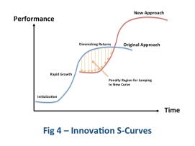

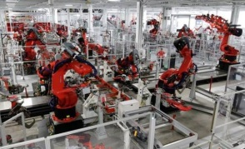
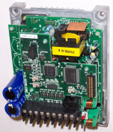




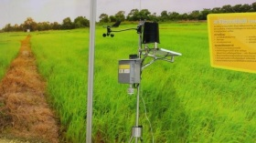

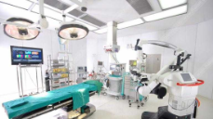
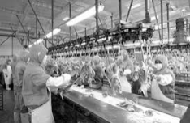
อุตสาหกรรมศักยภาพเดิม First S-curve
อุตสาหกรรมอนาคต (New S-curve)
อุตสาหกรรมยานยนต์สมัยใหม่
ยานยนต์และชิ้นส่วน 160,111 คน 17 จังหวัด
อุตสาหกรรมหุ่นยนต์เพื่อการอุตสาหกรรม
จำนวน - คน
อุตสาหกรรมอิเล็กทรอนิกส์อัจฉริยะ
ไฟฟ้าและอิเล็กทรอนิกส์ 124,167 คน 6 จังหวัด
อุตสาหกรรมการบินและโลจิสติกส์
โลจิสติกส์และขนส่ง 215,631 คน 22 จังหวัด
อุตสาหกรรมการท่องเที่ยวกลุ่มรายได้ดีและการท่องเที่ยวเชิงสุขภาพ
ท่องเที่ยวและบริการ 733,130 คน 76 จังหวัด
อุตสาหกรรมเชื้อเพลิงชีวภาพและเคมีชีวภาพ
จำนวน - คน
การเกษตรและเทคโนโลยีชีวภาพ
เกษตร ประมงและปศุสัตว์ 1,168,978 คน 32 จว.
อุตสาหกรรมเกษตรแปรรูป 801,499 คน 19 จว.
อุตสาหกรรมดิจิทัล
เกษตร ประมงและปศุสัตว์ 1,360 คน 1 จว.
(ฉะเชิงเทรา)
อุตสาหกรรมการแปรรูปอาหาร
ผลิตภัณฑ์และแปรรูปอาหาร 342,063 คน 24 จว.
อุตสาหกรรมการแพทย์ครบวงจร
บริการสุขภาพ 4,290 คน 24 จว.

Slide 20
ตำแหน่งงานที่ได้รับการพัฒนา
ตำแหน่ง | ความต้องการแรงงาน ปี 2560 - 2564
 | รวม | 2560 | 2561 | 2562 | 2563 | 2564
รวม | 5,021,040 | 969,741 | 989,180 | 1,043,802 | 1,087,049 | 931,268
ผู้จัดการ เจ้าของ ผู้บริหาร (Management) | 77,943 | 13,909 | 14,880 | 15,556 | 16,325 | 17,273
หัวหน้างาน (Supervisor, Leader, Forman, Chief) | 118,597 | 24,110 | 23,683 | 23,443 | 23,629 | 23,732
นักการอาชีพ ชำนาญการ ( Specialist) | 28,822 | 3,746 | 4,655 | 5,796 | 6,730 | 7,895
วิศวกร (Engineer) | 27,870 | 5,093 | 5,306 | 5,536 | 5,824 | 6,111
ช่างเทคนิค (Technician, Specialist) | 91,686 | 17,548 | 17,917 | 18,250 | 18,786 | 19,185
ช่าง (Operator) | 165,104 | 29,079 | 30,378 | 32,777 | 34,916 | 37,954
เจ้าหน้าที่อาวุโส ที่ปรึกษา (Senior Officer,) | 3,131 | 618 | 617 | 618 | 639 | 639
เจ้าหน้าที่สำนักงาน (Officer) | 263,508 | 49,992 | 51,315 | 52,610 | 54,032 | 55,559
ผู้ปฏิบัติงาน พนักงาน เสมียน ( Clerk, Operator) | 1,318,684 | 233,525 | 236,820 | 260,468 | 282,354 | 305,517
แรงงาน (Worker) | 1,956,178 | 413,542 | 419,084 | 436,145 | 441,223 | 246,184
เชฟ, หัวหน้าพ่อครัว (Chef) | 5,299 | 968 | 1,024 | 996 | 1,256 | 1,055
กุ๊ก พ่อครัว แม่ครัว ผู้ช่วยพ่อครัว (Cook) | 50,278 | 8,729 | 9,275 | 9,973 | 10,706 | 11,595
มัคคุเทศก์ (Guide) | 16,763 | 2,838 | 3,003 | 3,192 | 3,612 | 4,118
เกษตรกร (Farmer, agriculturist) | 227,457 | 39,758 | 42,586 | 45,149 | 48,706 | 51,258
วิสาหกิจชุมชน OTOP | 623,050 | 118,172 | 120,027 | 123,992 | 128,231 | 132,628
ปราชญ์ชาวบ้าน | 2,294 | 417 | 433 | 448 | 498 | 498
ครูผู้สอน | 2,680 | 538 | 539 | 540 | 581 | 482
บุคคลทั่วไป | 41,696 | 7,159 | 7,638 | 8,313 | 9,001 | 9,585

Slide 21
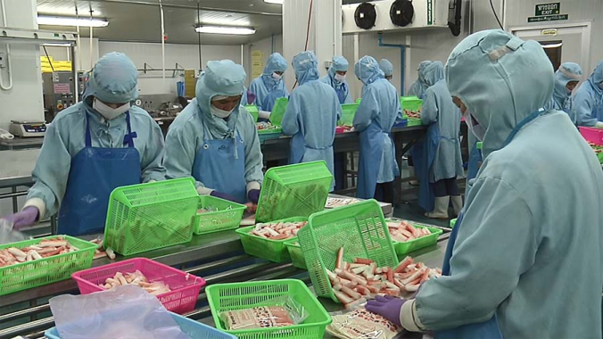
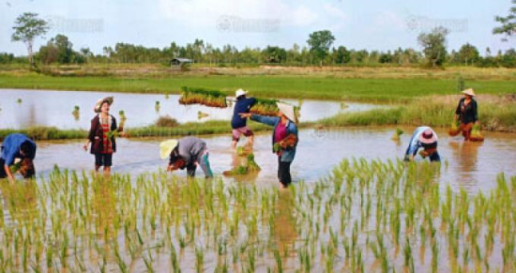
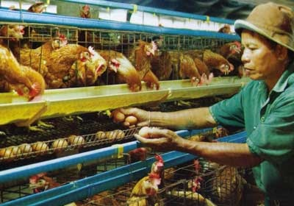
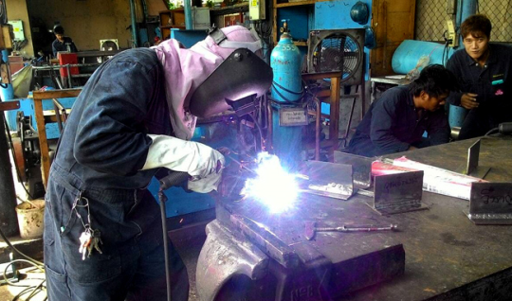
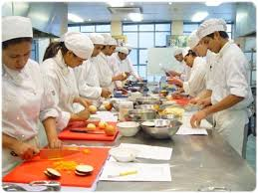
ตำแหน่งงานที่ได้รับการพัฒนา

Slide 22

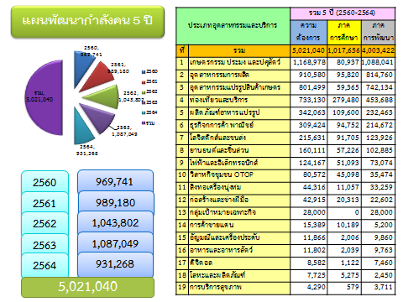






ผลที่ได้รับจากแผนพัฒนา
บูรณาการแผนพัฒนากำลังคนทุกหน่วยงาน
สอดคล้องพื้นที่
ผลักดันนโยบายและยุทธศาสตร์ 20 ปี
  Thailand 4.0/ Industry 4.0
  บริหารงานจังหวัดและกลุ่มจังหวัด
  ประชารัฐ
แรงงานเพิ่มขึ้น
5,021,040
ผลิตภาพ
รายได้ (GDP)
14,754.96 ล้านบาท

